Slide 1


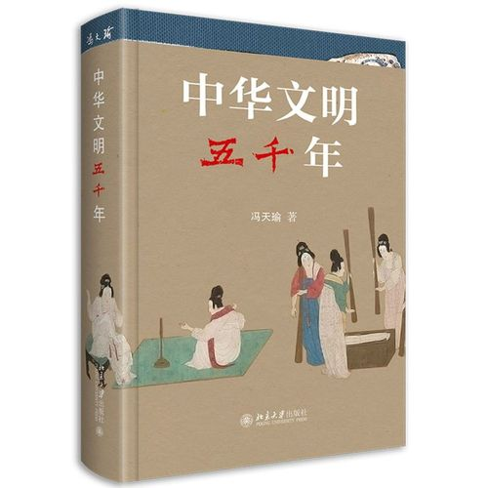
中
华
文
明
五
千
年
从《中华文明五千年》看中华文化的内涵与特点
读书分享
分享人：虞玲菊

Slide 2

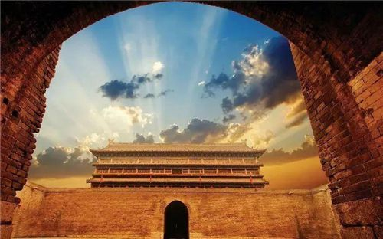
目 录
一．探讨中华文明的生态状况
二．中华文明发展历程
三．中华文化的特点

Slide 3
一．探讨中华文明的生态状况
文 明
文明是一个大的体系。大的方面来说，分为四个方面及文明的器用层面，观念层面，制度层面和行为层面。
决定中华文明生态状况的四个方面
其一，地理环境：与外部世界相对隔离，内部回旋开阔，有利于文明的多样发展与文明中心的迁移。
其二，经济土壤：农耕与游牧文明的冲突与融汇，即华狄之辨，争夺生存空间。自然经济包括小农业与家庭手工业结合，地主—自耕农土地占有制，城乡地方小市场的普遍存在，包含生产 流通与分配的完整结构。
其三，社会结构。宗法制的深远影响
①政治权力与经济产权的继承为父系单系世袭，确保权力与财富不流入异姓他族。
②家族长盛不衰（血缘纽带维系着的宗法组织）
③家国同构与专制政体长期延续（族权与政权结合，国家以家族精神统驭臣民）
其四，国际条件：近代以前，中华文明明显领先周边地区，无论是异域军事力量，还是佛学这样高水平观念文化传入（佛教中国化与宋明理学），中华文明的主体地位（中华意为居于中心的富有文化的民族）并未真正动摇。

Slide 4

二．中华文明发展历程
^{多元私学，诸子争鸣，重民轻神民贵君轻。}
^{玄学·清谈,佛教华化与道教融会儒佛,}
^{汉胡大交会}
^{学校与书院，}
^{儒学复兴与理学建构，}
^{专制文网，八股}
^{下西}
^{洋与海禁，西学东渐与中学西传}
^{. 起源- 创榛辟莽}
^{形成-大一统整合，}
^{繁盛-盛代强音}
^{从焚书坑儒到独尊儒术。}
^{经学与经经古文之争}
^{佛教东来与道教创立}
^{动荡- 朔方冲击}
^{衰落到复兴：}
^{农业革命 ，}
^{父权兴起，}
^{原始宗教}
^{三教共弘,科举考试,吸纳异域与泽被东西}
^{奠基-文明初兴}
^{繁荣- 精致内敛}
^{发展-乱世裂变}
^{转折-垂暮新变}
^{征服者被征服，}
^{大哉乾元，杂剧与科技}
^{体用之辩、从维新到革命、}
^{习俗转化、文化的觉醒}
^{新文化运动}

Slide 5
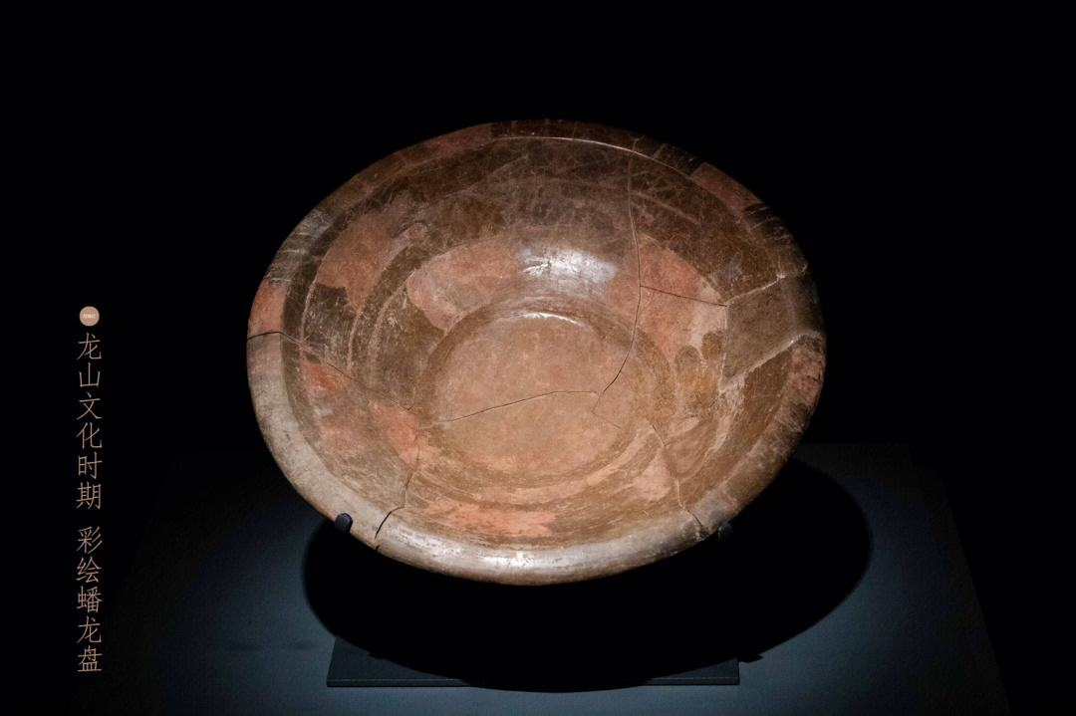
二．中华文明发展历程-原始社会
人的诞生，意味着文明这部悲壮大剧揭开了帷幕。
早期文明代表：
以生产经济为主导的新石器文化如满天星斗，散布东亚大陆，其富于典型性的有:
仰韶文化（母系氏族繁盛期）、
龙山文化（父系氏族文化时期，又称“黑陶文化）、
河姆渡文化（长江流域也有灿烂的原始文化）、
屈家岭文化（薄如蛋壳的小型彩陶、彩陶纺轮、长颈圈足壶为主要特征）。
早期文化表现：
语言与记事符号，绘画·雕塑（勾线法、没骨法、填色法，这些特点在原始绘画中已有显现。）
音乐·舞蹈，天文历法，数学萌芽（十二以内的数有着明确的概念）
建筑技术（干栏式建筑和土木合筑式建筑成为以后中国建筑的主体），
百草成药（神农尝“百草，始有医药”——《史记·补三皇本纪》）

Slide 6
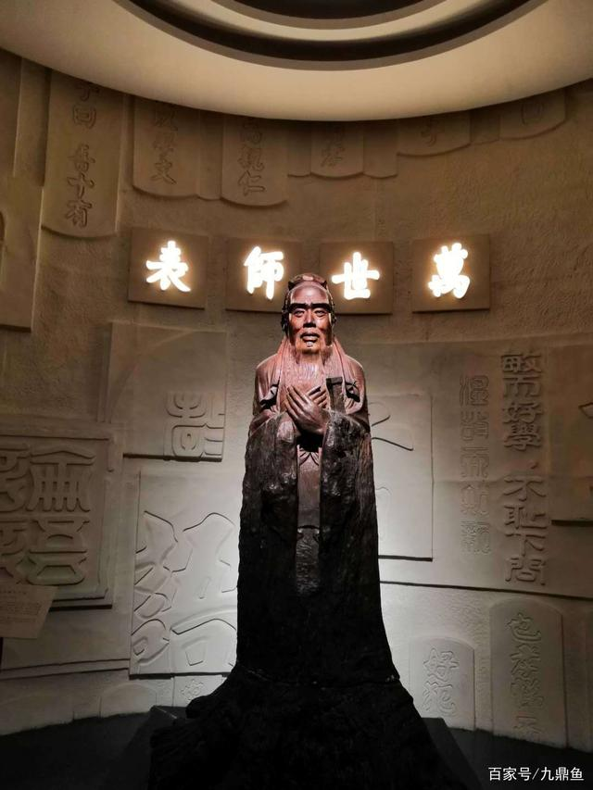
二．中华文明发展历程-先秦
春秋末叶和战国是一个道术将为天下分裂特别时段呈现一元文化离析，多元文化发展的灿烂景观。
文化域分文化的域分。是一个流动的过程，它使自上古，而定型于晚周。
齐鲁文化 稷下多辨士，邹鲁产圣人。
齐文化兼有阴阳家的空灵和儒家法家的注重功利。鲁文化则呈现周孔之学肃穆，理智的风范，以后弥盖中原，披及百代成为中华文化的正宗。
三晋文化。三晋表里山河，风俗质实简约，有唐虞遗风，而慷慨，毅武奇节之士多出其间，这里又处于要冲，是角逐智勇之地，故顺时言变，鼓舌论纵横者，应应运而生。
秦国文化。自成格局，其特色是功利主义鲜明。秦楚西垂文化积淀不厚。而民风劲拔，勇于进取，励精图治的法家学说，在此找到实施的最佳环境。
楚文化。优丽清奇。孕育了浪漫主义文学。一如意趣悠远，想象奇特，章法变幻的庄子散文。二如屈原宋玉创造的骚体诗歌楚辞。
文化多元发展的三个因素
第一，保留较多原始民主的遗存，因而处事横溢。
第二 ，政治多元为文化多元提供了条件。
第三，正因为政治的及观念的权威尚未树立，而原始民主遗风犹存，故当年士普遍富有批判精神。

Slide 7
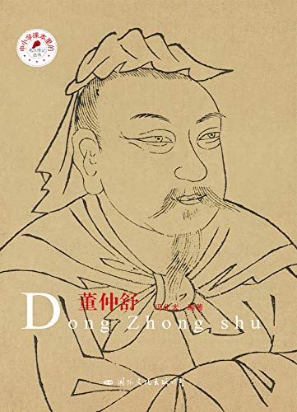
二．中华文明发展历程-秦汉
一 独尊儒术与罢黜百家
独尊儒术 董仲舒罢除百家独尊儒术的主张，就对六艺之科的态度而言，与李斯建议秦始皇焚烧诗书截然相反。但其运用思路向却如出一辙，他们都力主禁绝异端，维护帝王的统一意志。当然，以暴力消灭异端，倡导以吏为师相比，董仲舒要成熟的多，他反对滥施强暴，而高杨崇儒更化的旗帜，寻找到与地主之经济，宗法专制政体最相契合的文化形态。
二 今文经学与古文经学之争
经文经学的视角是政治的，讲阴阳灾异，着重发掘经文背后的微言大义。
古文经学的视角是历史的，讲文字训诂，究明典章制度，着重探讨经文本义。
前者主合时，后者主复古，前者学风活泼，又往往流于空谈，荒诞；
后者，学风朴实却常常失之繁琐。

Slide 8
二．中华文明发展历程-秦汉
外来宗教的引入
原因：1.两汉官方推崇的儒学以阴阳谶纬之说释经，已包含浓厚的神学成分。
2.先秦原始懦家人文传统的制约，两汉儒学毕竟没有成为宗教。
3.中国"敬天法祖 的传统宗教有教无学，儒学有学而无教二者又相对分离。
佛教
思想主张:①领悟到苦、集、灭、道“四谛”;②十二因缘。
传播者:印度孔雀王朝阿育王。
创始人:乔达摩·悉达多
外传:北传与南传
南传:以小乘佛教为主。【南乘上座部】。
北传:以大乘佛教为主。
道教的渊源有三 第一，古代的鬼魂崇拜。第二，战国以来的神仙方术。尤其是庄子书写的不食五谷，吸风饮露，乘云气，御飞龙，而游乎四海之外，的神仙说。第三，秦汉的黄老道。
佛教入华
·公元前2年(西汉哀帝元寿元年)大月氏使者伊存首次将浮屠经传入中国。·
公元67年(东汉明帝永平十年)，洛阳白马寺(中国佛教祖庭)。·
东汉末期，徐州造大佛寺。
佛教中国化的过程
东汉时，佛教与黄老道结合，流行“老子入夷狄为浮屠”说，佛教说成老子西行后立的。
汉桓帝刘志，宫中设浮屠黄老之祠，拼合佛老结合

Slide 9
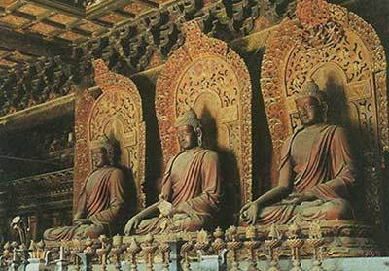
二．中华文明发展历程-三国两晋南北朝
玄学·清谈
人物 玄学伏流于两汉，正式创始人则是曹魏时的何晏与王弼。
内涵“贵无”运用到社会政治领域，便是以无为本，以有为用，无是自然，有是名教，“名教出于自然”。
作用 玄学开辟了一个思辨时代，名士们剖玄析微，“注而不竭”，在论辩中有通（正面解释议论）、有难（发难致诘）、有胜（辩论取胜）、有屈（辩论失败），“兼辞条丰蔚，甚足以动心骇听。”由此形成清谈风格。 玄学思辨成果泽及魏晋间各门学科。它的发展使魏晋六朝成为“中国周秦诸子以后第二度的哲学时代”，其思辨成就为隋唐佛学和宋明理学所继承，对中国古代的思想文化史影响深远。
佛教华化与道教融会儒佛
一个华化佛教宗派——天台宗在浙江天台山创立，标志着中国佛学走上独立发展道路。 佛教重要物化成果：1.寺院的广为兴建；2.巨型石窟造像 道教一方面吸收佛学，衍出轮回成仙说、善恶报应说、天堂地狱说；另一方面与佛学糅合。 佛道二教。在魏晋南北朝的兴盛。与统治者大力提倡颇有干系

Slide 10
二．中华文明发展历程-三国两晋南北朝
汉胡大交会 胡文化“汉化”的两个渠道：
第一个途径，胡人统治者采用汉族统治的组织形式，推广儒学，从而以强力推进胡文化发生质的变化。
第二个途径，入迁内地的胡人在“与华民错居”的情势中，不仅“语习中夏”，“多知中国语”，而且潜移默化地受到汉文化观念意识的影响。 胡文化也以其固有特质对汉文化系统加以冲击、改造。蛮野但充满生气的北族精神，给高雅温文却因束缚于礼教而冷淡僵硬的汉文化带来新鲜空气，终于推出璀璨的隋唐文化。

Slide 11
二．中华文明发展历程-隋唐
唐代是一个文化政策相对宽容的时代:"三教共弘”是唐代大势
唐代道教在上层统治者中格外得宠。
李唐王室奉老子李耳为先祖，唐高宗封老子为太上玄元是帝。
东都洛阳玄元皇帝庙。长安太清宫
道教风行
佛教兴旺
东都洛阳，武则天大规模开窟造像于龙门，洛阳卢舍那佛。 唐代天台宗、华严宗、禅宗发展成熟的关键时期。
一度式微于魏晋南北朝的儒学在唐代开始振兴。朝廷对儒术的大力倡导。
唐太宗命国子祭酒孔颖达撰写《五经正义》
儒学昌明
唐代统治者鼓励三教自由辩论（白居易《三教论衡》）
有力促使使儒佛道相互吸取，而且造成一种开放的文化心态，人们不以一教为尊，亦不必以自己的信仰去屈从一尊意志，

Slide 12
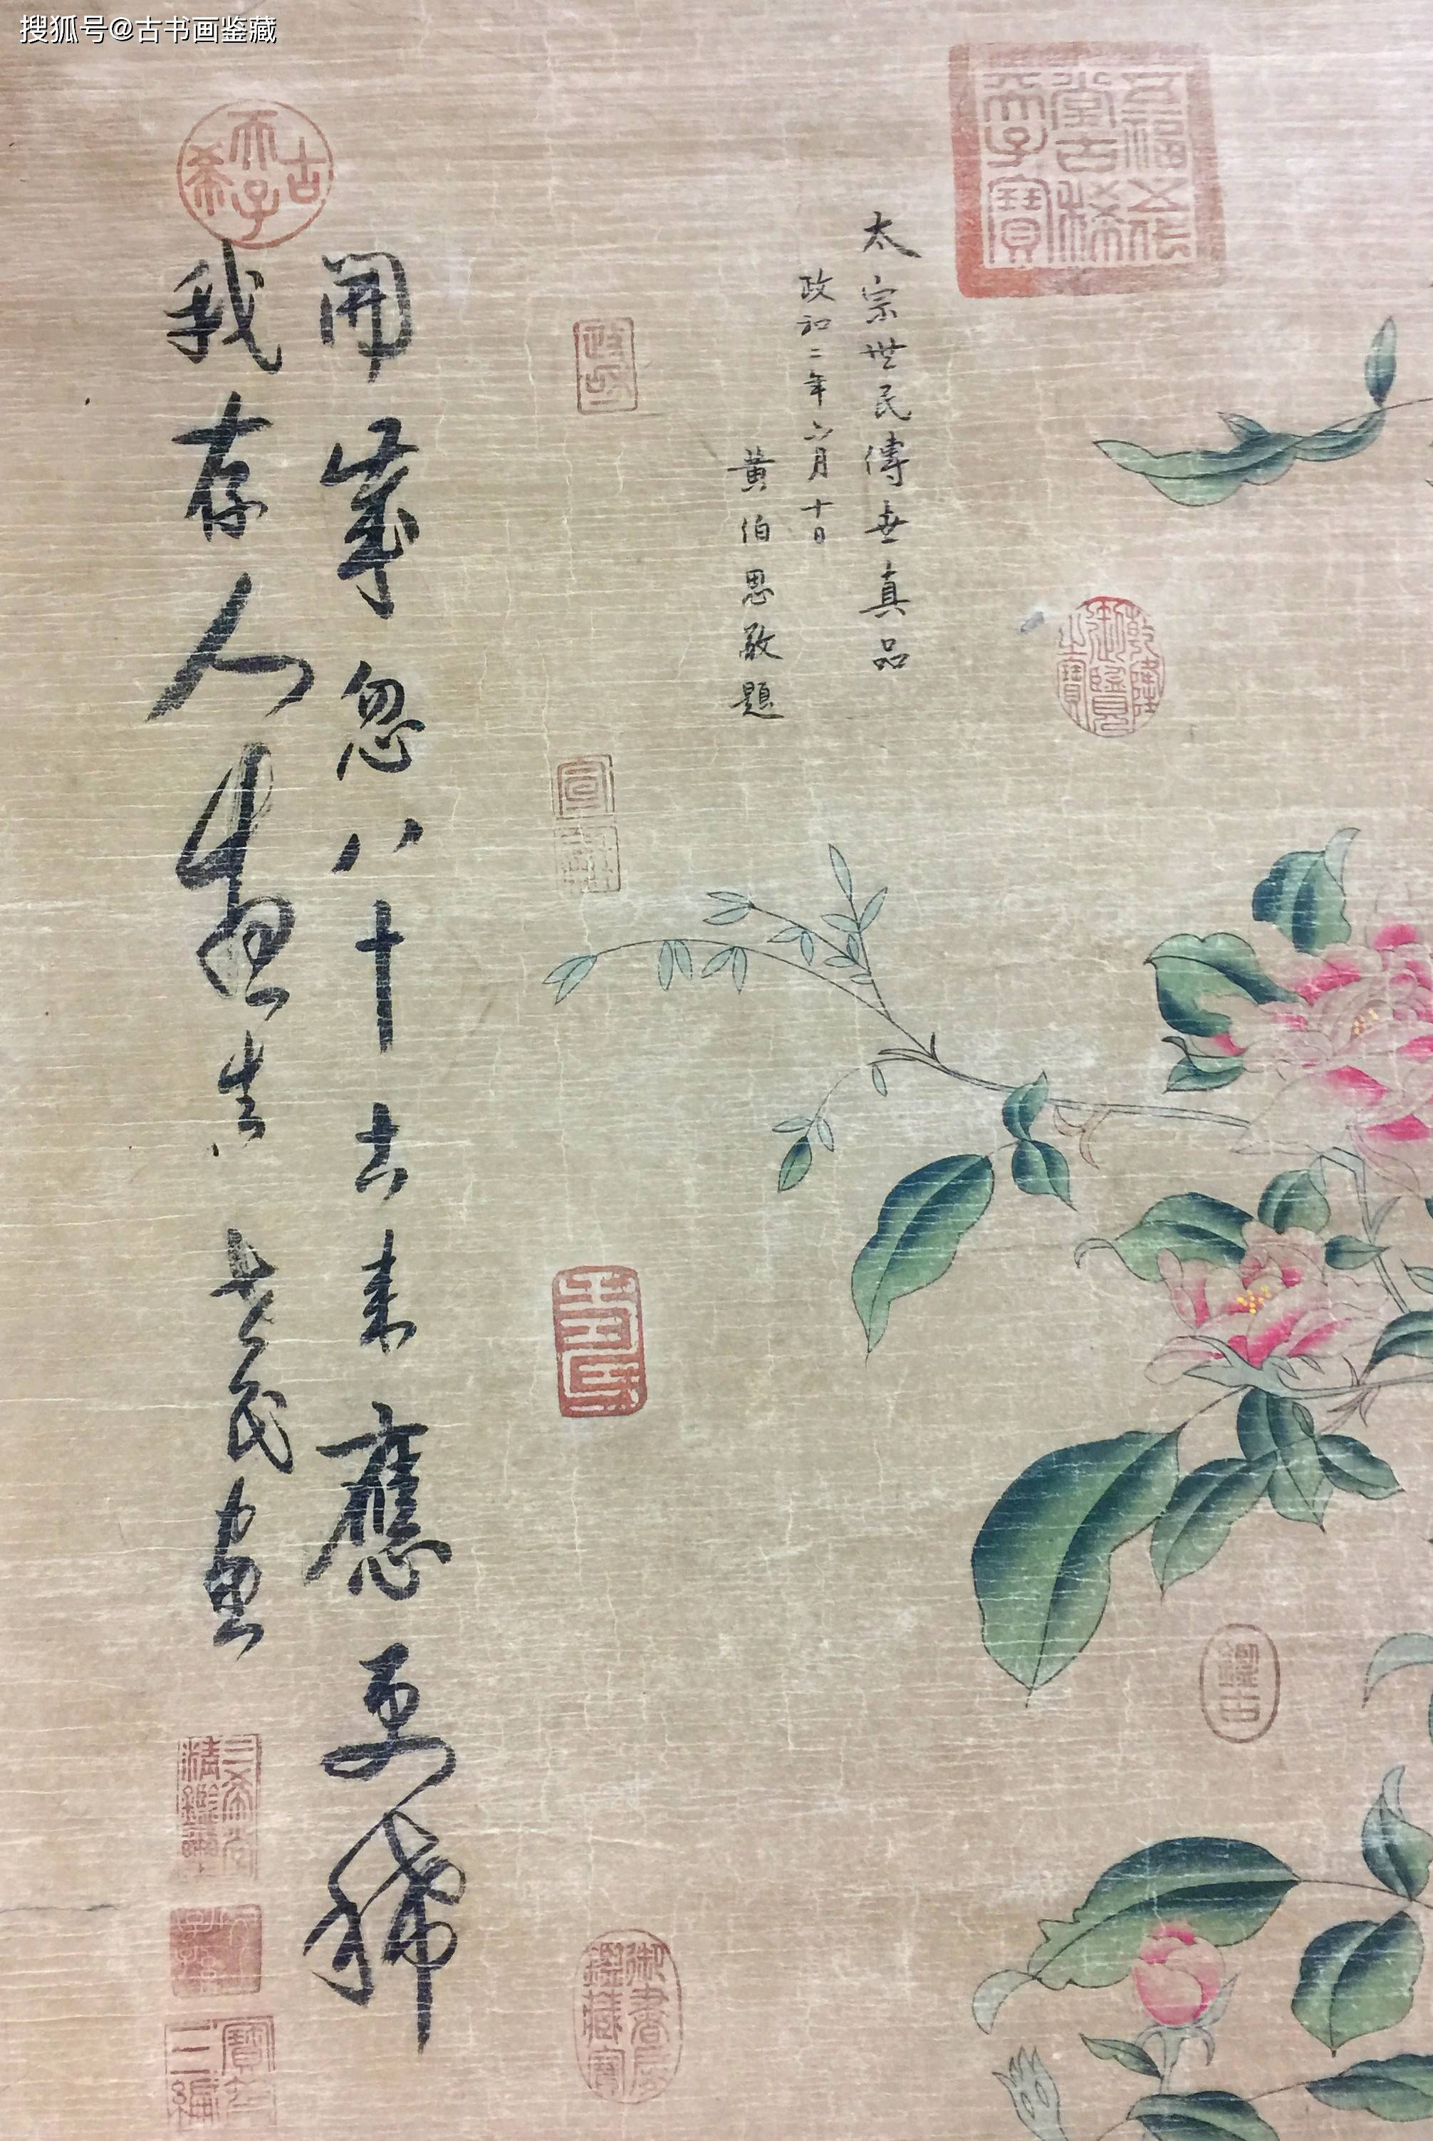
二．中华文明发展历程-隋唐
吸纳异域与泽被东西
律诗极致与书画尽美
唐文化开放与拓展精神。与胡化话显然有某种内在联系。 唐文化与日本文化，日本发展唐会及中国风格的绘画行唐礼及福堂服食堂是典型堂，果子用堂是餐具聚物用汉法，对唐文明全面汲取。 唐文化与朝鲜文化，新罗统一朝鲜后，更以唐制为立国轨范。 泽被远西——科技（造纸术、纺织术、炼丹术、十进计数法）、陶瓷之路（由南中国海经印度洋到非洲）
唐代确乎进入中国古典文学艺术“集大成”的境地。宋代苏轼在《书吴道子画后》中说：“故诗至于杜子美，文至于韩退之，书至于颜鲁公，画至于吴道子，而古今之变，天下之能事毕矣。”盛赞唐人的创作“登峰造极”。 与仙，儒，侠三种风格集于一身。足以表现个性我的李白相异。杜甫以儒家精神贯穿始终。着意挥写社会我。

Slide 13
二．中华文明发展历程-宋代
学校与书院
天圣、景祐时期州县学校大量兴办，
庆历、嘉祐时期太学盛建；
熙宁、元丰时期太学“三舍法”实行
崇宁以后“三舍法”推广至州县，学校考选代替科举成为取士的主要途径。
四次兴学运动
中央官学（如国子学、太学、四门学、律学、武学、医学六门)
官学
地方官学（州县学）
提倡私人设学，故两宋私学发达，李觏(1009一1059)、张载(1020一1077)、程颢、陆九渊、陈亮(1143一1194)、魏了翁(1178一1237)等著名学者都曾建学馆，教诸生。
私学
官立书院（官方藏书、校书、储才之处）
私立书院（私人读书、讲学之所）-发展为宋代书院
书院
石鼓（湖南衡阳石鼓山回雁峰下）、白鹿洞（江西庐山五老峰下）、嵩阳（河南登封太室山南）、岳麓（湖南长沙岳麓山）四大书院

Slide 14
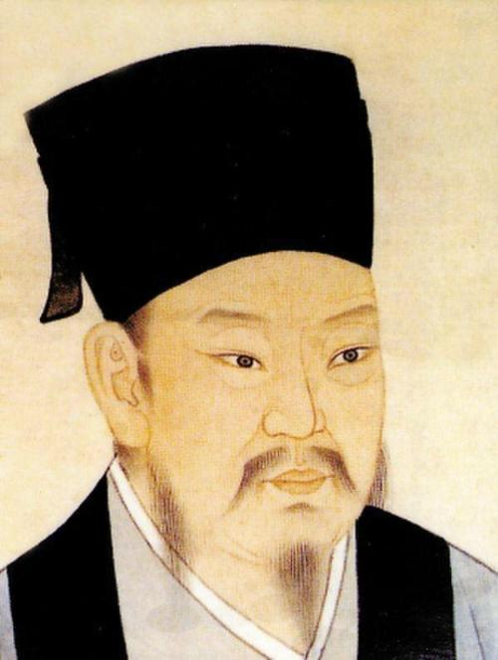
二．中华文明发展历程-宋代
儒学复兴与理学建构
学，亦称“新儒学”，又称“道学”或“宋学”。以“理”为宇宙最高本体，以“理”为哲学思辨的最高范畴。究其特质，实是一种以儒学为主体，吸收、改造释、道，涵泳“三教”思想建立起来的伦理本体论。
过 程
内涵
开创——周敦颐；
奠基——张载与“二程”（程颢、程颐）
礼治秩序重建
理学所展开的伦理主体性的本体论，将中国文化重伦理的传统精神推到极致。
从而产生复杂的文化效应。
集大成——朱熹、陆九渊
影
响

Slide 15
二．中华文明发展历程-辽夏金元
大哉乾元-背景
大规模地设置交通网络，不仅促进了以京师为中心的各地政治、经济的密切联系，而且有力地促进了文化的交流和传播
亚欧大陆的沟通，为东西方旅行家们的远游提供极大方便，东西方的情形不断地由这些旅行家报告给各自母国，东西方的相互了解有不同于以往任何时代的新发展
最先报告的是罗马教皇和法王路易九世所派出的出使蒙古汗国的使节
“东方热”直接引发了15-16世纪欧洲航海家努力寻觅东方世界
元朝是一个政治现实严峻的时代，汉民族被处于较低社会发展阶段的游牧民族所征服，人们个活力抒发的时代，蒙古铁骑以草原游牧民族勇猛的性格席卷南下，受到先进文化的影响。 传统的信念受到空前的挑战，国破家亡产生巨大的痛苦，处于最深沉的郁闷中。
元杂剧在精神上有两大主调，分别是倾吐民众的愤怒与讴歌非正式的美好追求。
杂剧
纵深度上，元代承袭生机勃勃、成就卓越的宋代科技，因而科学技术各门类起点较高、发展 势头甚劲;
延展度上，元代广为受容大漠南北各民族的科技成果，又吸纳远至西亚、欧洲的科技英华。
表现:农学、水利、纺织、数学、天文历法。
科技

Slide 16
二．中华文明发展历程-明清
专制文网
八股:答卷作文的格式由破题、承题、起讲、入手、起股、中股、后股、束股八部组成。其格式刻版、内容空虚无物。清代承袭明代文化政策，帝王提倡程朱理学，实行八股取士。
八股——控制士子思想，使人们思想程式化、教条化起到恶劣的作用
表现
朝廷将儒学规定为士人必须崇奉的官方哲学，并将科举制度进一步完善化，以收买罗致广大士人;
又屡兴大狱，对于在思想、文字上稍有“越轨”“悖逆”表现的 士人，予以无情镇压，甚至株连九族。
心学与异端:是一种高扬“心”亦即人的主体性的哲学。王阳明的“心”本体论，以“心”为天地万物主宰，充分肯定人的主体性、能动性，指明人所生活的。王阳明又提出“心即理”“心外无理”以及“知行合一”等著名命题。以“心”去裁判外间事物。一切是非的价值便有了重估的必要。时人称李贽为“异端之尤”。思想的核心，仍然是对“自然人性”、对“人欲”的热烈首肯。提出“童心”说，为人世间最可宝贵之物。
朱元璋:挑剔字句、大开杀戒的文字之祸;
顺治:毛重倬坊刻制艺序案;
康熙:庄廷鍦明史稿案、戴名世《南山集》案;
雍正:查嗣廷试题案，吕良文选案;
康雍乾三朝文字狱是中华文明史上黑暗、血腥的一页 君主专制制度发展到顶峰状态的奇特产物，是中华文明史上黑暗、血腥的一页。

Slide 17
二．中华文明发展历程-明清
西学东渐与中学西传
宗教改革运动中，以扶助教皇为宗旨的耶稣会成立，耶稣会十分注意培养博学的牧师，前往南美、非洲和亚洲。这批传教士来到中国，努力顺应当地习俗，注意走上层路线，又推行学术传教方针，给明清之际的中国带来西方文化，主要是文艺复兴时期的科技成就，比如:天文历法，数学，地理学，物理学与机械工程学，火炮制造术等。
西学东渐
17世纪、18世纪的欧洲社会，特别是法国，也因耶稣会士的介绍与中国、西欧间贸易的蓬勃展开，对中国物质文明产生浓厚的兴趣。当时的欧洲流行中国的茶、丝绸、绣品、瓷器和漆器，在艺术样式上，以中国艺术为泉源的洛可可大为盛行。
中学西传
学术集成:明清两代，中国古典文明进入总结阶段。调动巨量人力、物力，编纂《永乐大典》《古今图书集成》《四库全书》等类书、丛书，将古代浩如烟海的典籍加以排比类萃。
小说丰收:从社会条件而论，是城市繁荣、商品经济发展、印刷术普及的产物。也与市民思潮的涌动有关。

Slide 18
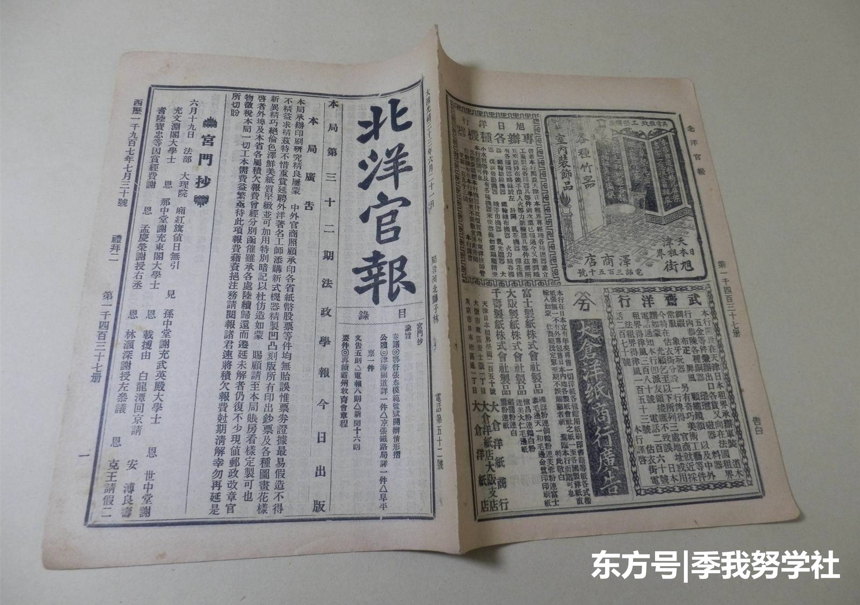
二．中华文明发展历程-清末至新文化运动
西方殖民主义者用商品、炮舰、鸦片和不平等条约将中华民族裹挟进世界统一市场，正是在与异质文明的交锋中，中华文明实现从中古形态向近代形态的转型。
新的时代呼唤着新的人才
体用之辨:“中体西用”是古老的中华文明吸纳西方文明的营养，创造了一种在当时的历史条件下所可能的模式。“中体西用”说自有其不可克服的内在矛盾，最根本的在于它袭用了传统的“体”“用”范畴，却抛弃了体用相关、“体用不二”这些符合事物本来规律的古典认识论精华。
旧书院改制，新学堂开办
近代报刊、出版机构也相继建立
从“维新”到“革命”:这两派都要求在制度文明层面上学习西方，但在方式和手段上存在分歧，前者温和，后者激烈

Slide 19
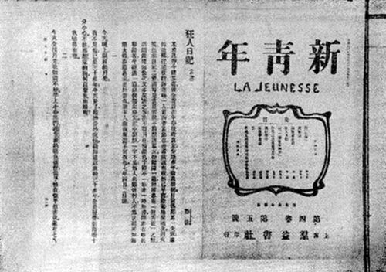
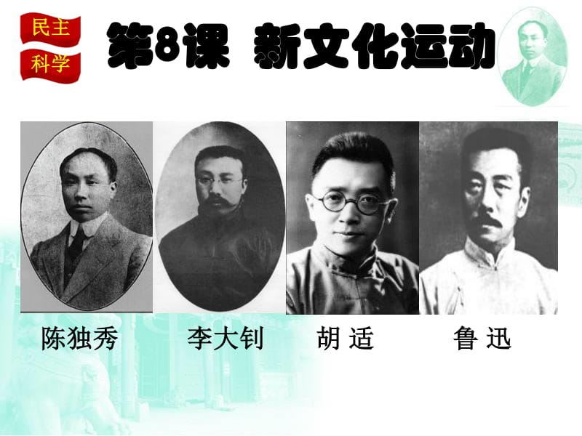
二．中华文明发展历程-清末至新文化运动
列强的大炮轰开了紧闭的国门，给中华灾难民族带来深重的灾难和屈辱，但它同时也开启了一扇窗口，使中国人得以窥见域外世界的新鲜图景。
习俗转化:社会积习具有强大的历史惰性，不可能被一次政治风暴扫荡干净。加之领导辛亥革命的中国资产阶级本身在认识和行动上的种种缺陷，他们倡导的移风易俗文化活动并没有取得决定性的胜利，其影响范围多在城市，对广大农村则成效甚微。“德、赛两先生”:新文化运动在众多的领域掀起了思想解放的浪涛。
新知识分子:新的时代条件，新的文化环境造就了不同于传统士大夫阶层的新一代知识分子群体。根据他们产生的来源，可以分为两大类型:一是由士大夫营垒分化而出，一则由新文化培育而成。“新”体现在时代意识、知识结构、新的角色认同。

Slide 20
选择性必修三链接：中华优秀传统文化的内涵
人本思想 | 天人合一，道法自然 | 爱国追求家国情怀 | 崇德尚贤天下为公 | 自强不息厚德载物 | 和而不同
孔子-仁者爱人 | 老子的“道’ | 儒家：以天下为已任 | 孔子:为政以德 | 《周易》：天行健，君子以自强不息 | 太史伯：和实生物，同则不继
孟子-仁政说 | 荀子”制天命而用之“ | 张载的”为天地立心，为生民立命，为往圣继绝学“ | 孟子：尊贤使能，俊杰在位 | 屈原：路漫漫其修远兮，吾将上下而求索 | 孔孟：君子和而不同，小人同而不和

Slide 21
三．中华文化的特点
中华文化的每一次“分”，意味着文化朝丰富多元发展；每一次“合”，意味着文化向深刻综会迈进。这种分而合合而分的周期性转换。并非平面式的循环往复。乃是螺旋式上升的过程。
胡文化也以其固有特质对汉文化系统加以冲击、改造。蛮野但充满生气的北族精神，给高雅温文却因束缚于礼教而冷淡僵硬的汉文化带来新鲜空气。从而形成中华文化的多元特色
中华文化的总体进程论，则是儒释道三教彼此消长及社会政治经济矛盾运动的产物。
在与异质文明的交锋中，中华文明实现从中古形态向近代形态的转型。

